Slide 1

BÉ VUI HỌC TOÁN
Nhận biết gọi tên hình tròn
Trường mầm non Hoa Sữa

Slide 2


Hình tròn

Slide 3


Slide 4

Trò chơi: Thử tài bé yêu

Slide 5


Slide 6


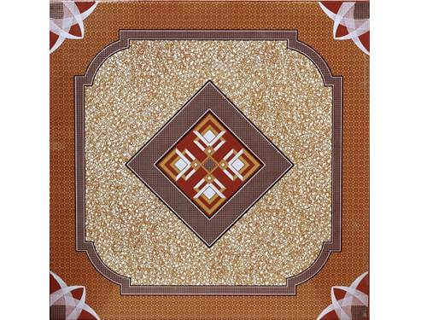
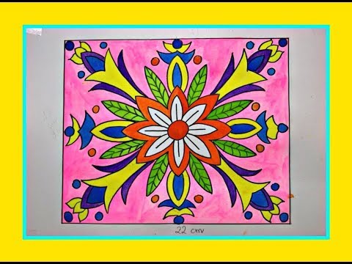
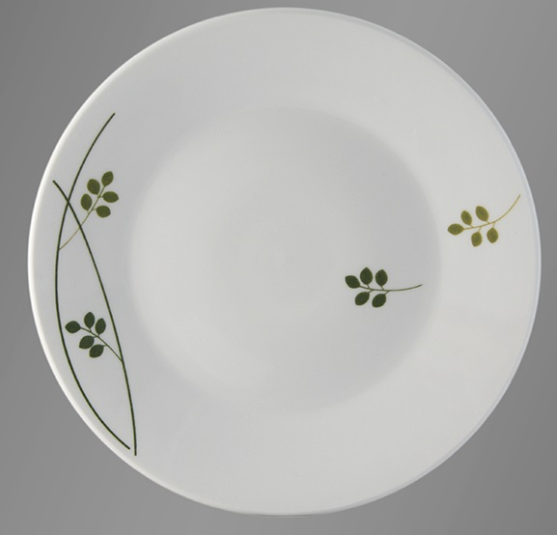
Trò chơi: nhanh tay nhanh mắt

